Slide 1
Heuristiken für das Schiebepuzzle

Slide 2
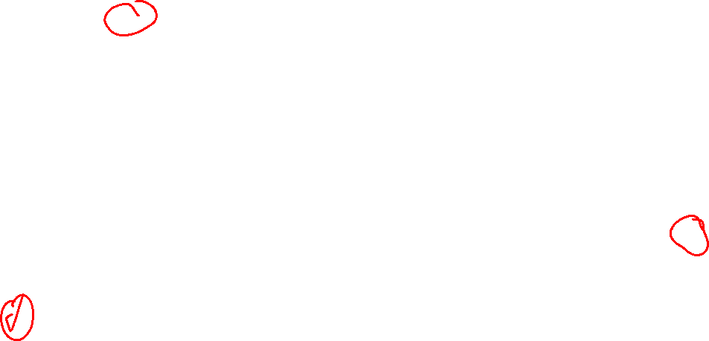
Ist z1 oder z2 „vielversprechender“?
A | B | C
D | E | F
G | H
B | C
A | E | F
D | G | H
Zielzustand
Startzustand
verschiebe F
verschiebe C
B | C | F
A | E
D | G | H
B |  | C
A | E | F
D | G | H
z1
z2

Slide 3
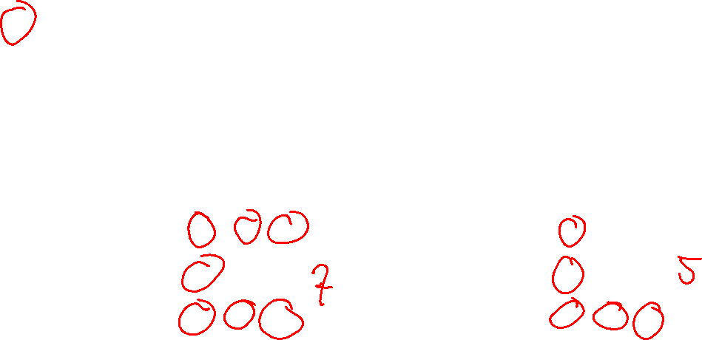
Heuristik 1: Anzahl falsch positionierte Steine
A | B | C
D | E | F
G | H
B | C
A | E | F
D | G | H
Zielzustand
Startzustand
verschiebe F
verschiebe C
B | C | F
A | E
D | G | H
B |  | C
A | E | F
D | G | H
z1
z2

Slide 4
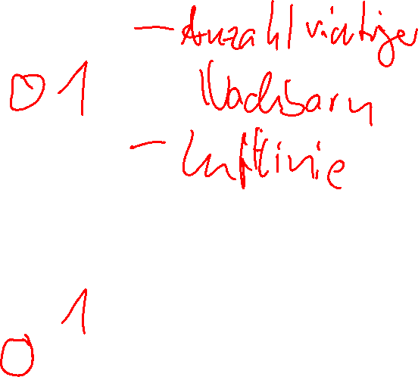
Heuristik 1: Anzahl falsch positionierte Steine
A | B | C
D | E | F
G |  | H
A | B | C
D | E | F
G | H
z1
Zielzustand
 | B | C
D | E | F
G | H | A
z2

Slide 5
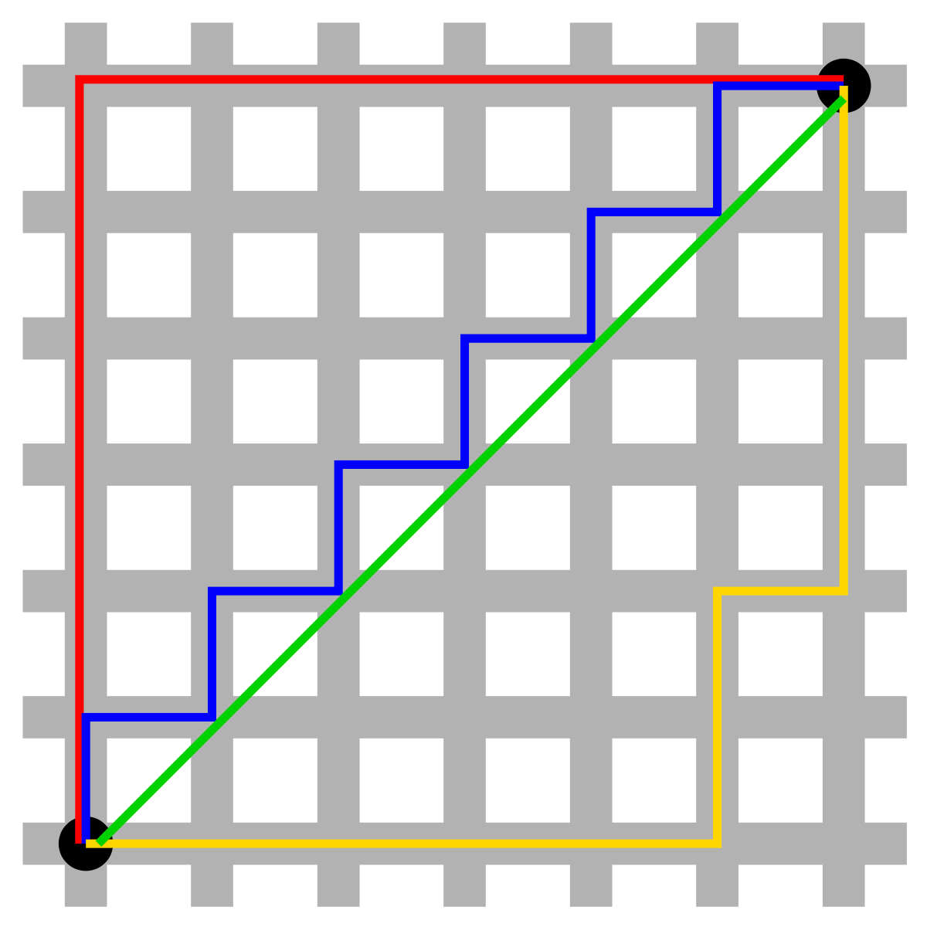
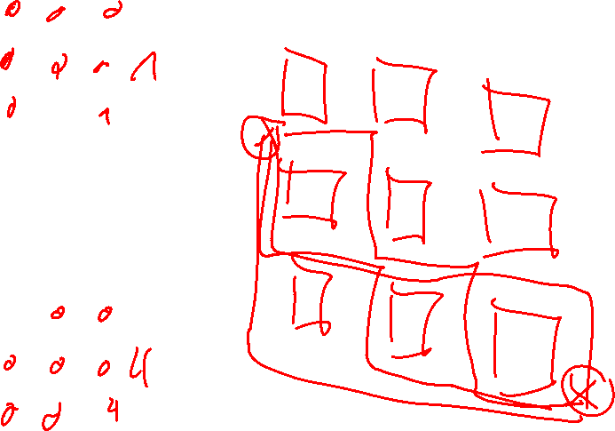
Heuristik 2: Manhattan-Distanz
A | B | C
D | E | F
G |  | H
A | B | C
D | E | F
G | H
z1
Zielzustand
 | B | C
D | E | F
G | H | A
z2
https://de.wikipedia.org/wiki/Manhattan-Metrik

